Slide 1
Мальчишки и девчонки, а также их родители
Проект
познавательный, информационный, исследовательский,
детско-родительский, среднесрочный
Средний возраст
Авторы: Гращенкова Е.В.
Осипова С.П.
Муниципальное дошкольное образовательное учреждение центр развития ребенка детский сад №8 «Салют»

Slide 2
Участники проекта: родители дети воспитатели группы
Цель проекта:
создание условий для
естественного развития
ребенка дошкольного
возраста в детском саду и в
семье с учетом гендерной
идентичности.
Задачи проекта:
повышение педагогической компетенции родителей по гендерному развитию детей среднего возраста
Формирование гендерного самосознания детей, их полоролевой идентификации

Slide 3
Гипотеза реализации проекта
Реализация проекта «Девочки и мальчики, такие разные» позволит
объединить усилия ДОУ и семьи для углубленного погружения
ребенка в пространство где дошкольник открывает для себя свой
пол (физический, социальный ,поведенческий, ролевой и т.д.) ,
ценностного отношения к себе, к противоположному полу, к своей
семье и повышению активности родителей в вопросах гендерного
воспитания детей дошкольного возраста.

Slide 4
Актуализация проекта
Проблема полоролевого воспитания в настоящее время очень
актуальна. Современные требования индивидуального подхода к
формированию личности не могут быть выполнены без учёта
специфики пола ребёнка. В условиях недифференцированного
подхода к воспитанию мальчиков и девочек, полоролевая
социализация осуществляется стихийно, без должного педагогического
внимания, в результате чего воспитание полоролевого поведения
затрудняется, в ряде случаев приобретает искажённый характер.
Современная система воспитания не отводит достаточного места
половому воспитанию детей дошкольного возраста. А ведь
психика, физиология, поведение и другие личностные
характеристики мальчиков и девочек требуют
разного подхода.
Ведь ни только семья, но и общество сверстников оказывают
существенное влияние на половую социализацию ребёнка, являясь
«исключительно важным агентом половой социализации». Хорошо
известны различия в отношении общества к мужчинам и женщинам
и различия их в социальных ролях.

Slide 5
Даже в детстве матери обращаются с мальчиками и девочками
по-разному и не одинаково разговаривают с ними. Представления
родителей о том, как должны вести себя мальчики и девочки
зависят от родителей, какие представления они будут одобрять, а
какие осуждать. Заметно, что мальчики более склонны к
проявлению агрессивности, чем девочки, это объясняется тем, что
обладание некоторыми близкими к агрессивному формами
поведения (настойчивость, активное напористое поведение, не
боящееся конфликтов поощряется у мальчиков, а у девочек
запрещается. Образ мужчины как защитника и воина входит в
мужской социально – психологический стереотип. Девочкам же с
самого раннего возраста категорически запрещается вести себя
агрессивно, так как в женской социально- психологический
стереотип входят противоположные агрессивности качества:
доброта, мягкость, сочувствие сопереживание, женственность.
Полоролевое воспитание, должно начинаться в буквальном смысле с
пелёнок, ведь оно означает воспитывать непросто ребёнка, а
представителя определённого пола.

Slide 6
Учить девочку быть именно девочкой, а мальчика именно
мальчиком. Работая со своими детьми, воспитывая их, наблюдая за
ними нам всегда хотелось помочь детям, чтобы они научились
бережно, заботливо относится друг к другу и окружающим. Мы
стараемся, чтобы наши девочки были более мягкими, заботливыми,
нежными, а на мальчиков возлагаем роль защитников- сильных,
мужественных, храбрых. Мы знаем, что все дети должны уметь считать,
писать, читать. Всем понадобятся в жизни смекалка, настойчивость,
вежливость. Но с другой стороны кто научит их сложному этикету,
принятому в личных отношениях. Кто научит мальчиков- рыцарству, а
девочек- женской мудрости.
В реальной жизни ребенок, развиваясь, осознает себя как
представитель определенного пола. Абстрактного ребенка нет. Есть
конкретная личность - мальчик или девочка. Личность, которая
«рождается на наших глазах». Исходя из этого, начало
полоролевого воспитания следует отнести к дошкольному возрасту.
В противном случае неизбежны отклонения. К чему они могут
привести? К эмоциональному неблагополучию среди сверстников.
А в дальнейшем – стать препятствием к выполнению семейных и
общественных функций. ки

Slide 7
Планируемые результаты
Расширены представления о внешних различиях мальчиков и девочек
Сформированы умения организовывать игры, отражающие интересы мальчиков и девочек
Расширены представления о роли и занятости мужчин и женщин в семье и обществе

Slide 8
Реализация проекта
Опрос детей «Мальчики и девочки, какие они?»
Организация совместных игр на формирование гендерной идентичности
Привлечение внимания детей к ролям для девочек и мальчиков в сюжетных играх
Анализ выбора настольно-печатных игр по полоролевому признаку
Совместная деятельность педагогов с детьми

Slide 9
Реализация проекта
Анкетирование родителей «Что вы знаете о гендерном воспитании?»
Создание папки для родителей по гендерному воспитанию детей
Консультации для родителей мальчиков
Создание альбома «Наши мальчики»
Консультации для родителей девочек
Создание альбома «Наши девочки»
Оформление фоторепортажа «Вместе с мамой, вместе с папой»
Взаимодействие педагогов
с родителями

Slide 10
Результаты работы с детьми
Мы провели опрос и спросили ребят: кто они - мальчик или девочка, может ли такое случиться, что они превратятся из мальчика в девочку и наоборот, какие качества должны быть у мальчика и девочки, кем они станут, когда вырастут, какими качествами будут обладать потом, с кем они дружат.

Slide 11
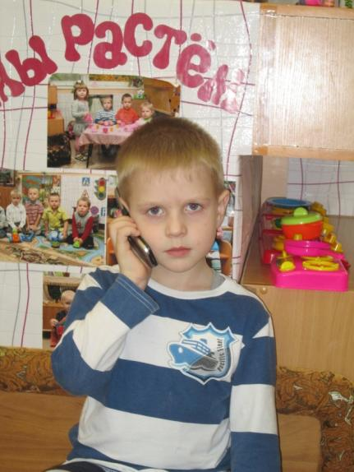
ВЫВОД: у всех детей сформировано половое осознание себя – какого они пола, пол не изменится, когда они вырастут, какие качества у мальчиков и девочек, у мужчин и женщин.
Дети чаще всего выделяют такие мужские качества, как: сильный, красивый, хороший, защищает девочек, умный. У девочек выделяют следующие качества: красивая, добрая, ласковая и др. Качества, выделяемые у девочек, более разнообразны.
Качества, которыми обладают мамы и папы, сходны с теми, которыми обладают мальчики и девочки. Дети отмечают, что в будущем, когда они вырастут, они будут такими же, как мама (девочки, т. е. красивыми, добрыми, ласковыми, нежными) и как папа (мальчики, т. е. сильными, смелыми, хорошими) .

Slide 12
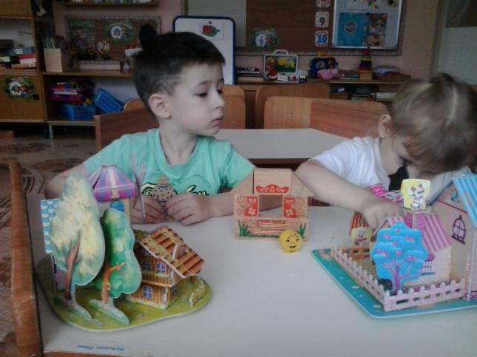
Игры с детьми: «Угадай по описанию», «Чем похожи - отличаемся», «Угадай на ощупь», «Какой, какая, какое», «я знаю 5 имен мальчиков/девочек», «Кто больше назовет качеств для мальчика/девочки», «Кто что носит», «Кто что делает», «Кто во что играет».
совместная игровая деятельность: «Собери все, что относится к мальчикам/к девочкам», «Что любят делать мальчики/девочки». «Чем похожи наши мамы? Чем похожи наши папы?», «Дом добрых дел», «Пожелания» , « Ушки на макушке» и многие другие
Привлечение мальчиков к играм, традиционно приемлемых для девочек и наоборот, девочек к «мальчишечьим» играм, объединение детей в сюжетно-ролевых играх

Slide 13
Реализация работы с родителями
100% родителей считают очень важным быть личным примером для воспитания своих детей
60% родителей неточно понимают, что такое гендерное воспитание
30% родителей считают, что владеют знаниями в хорошем объеме, либо найдут ответ в интернете и литературе
10% родителей не понимают о чем идет речь, либо путают понятия
Мы провели анкетирование родителей, в котором пытались оценить знания родителей о гендерном воспитании детей, о правильной точке зрения родителей на роль семьи в полоролевой идентификации детей, о роль каждого родителя в данном вопросе воспитания

Slide 14
По итогам анкетирования мы подготовили ряд консультаций для наших родителей, в которых знакомим их с понятием «гендер», «гендерное воспитание», «полоролевая идентификация», а также с целями и задачами гендерного воспитания в дошкольном возрасте.
Отдельно для родителей девочек и для родителей мальчиков мы подготовили консультации и правила обращения с детьми в соответствии с их полом.
Совместно с нашими родителями мы оформили альбом с фотографиями и стихами о семье «Вместе с мамой, вместе с папой»
Создали альбомы с фотографиями «Наши девочки», «Наши мальчики» со стихами по имени ребенка.

Slide 15
Консультации для родителей по гендерному воспитанию

Slide 16
Консультации по гендерному воспитанию мальчиков

Slide 17
Консультации по гендерному воспитанию девочек

Slide 18
Фотоальбомы
Про мальчиков и про девочек

Slide 19
Фотоальбом «Вместе с мамой, вместе с папой»

Slide 20
Подборка стихов о семье и о членах семьи

Slide 21
Фоторепортаж
У каждого своя роль!
Вместе играем!

Slide 22
Какие же наши мальчики?
Что за прелесть наши девочки!

Slide 23
Повседневные заботы
наших маленьких хозяек!
Играем в магазин и в парикмахерскую

Slide 24
Женские заботы!!!

Slide 25
Настоящий мужчина должен уметь управлять автомобилем!

Slide 26
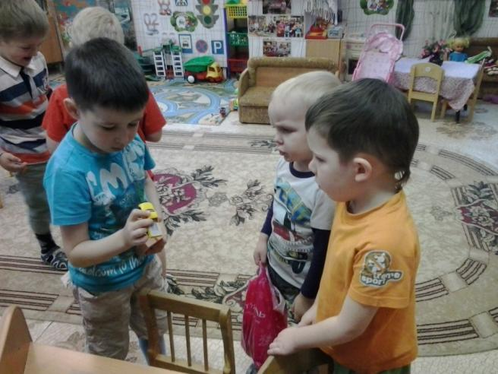
Мужские дела!!!

Slide 27
Иногда просто необходимо поиграть только вдвоем!

Slide 28
Это интересно и важно!

Slide 29
Вот такие мы!!!
Девочки

Slide 30
Вот такие мы!!!
Мальчики

Slide 31
Спасибо за внимание!

